Slide 1
TCC分布式事务

Slide 2
目录

Slide 3
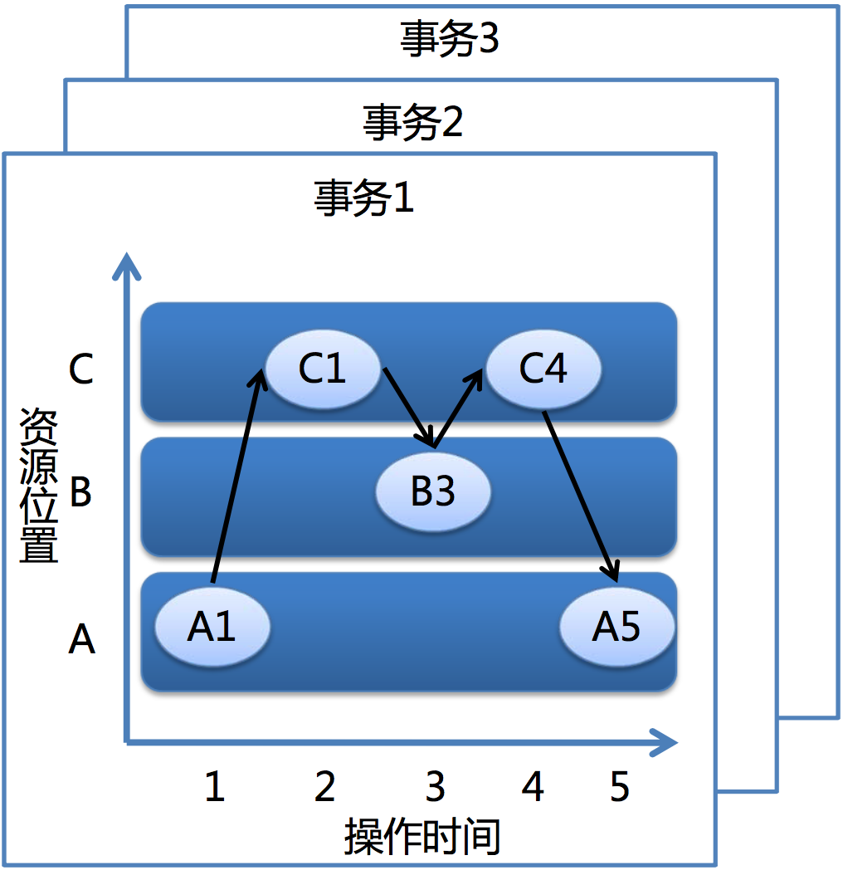
事务
事务
由一组操作构成的可靠、独立的工作单元
ACID
Atomicity（原子性）
Consistency（一致性）
Isolation（隔离性）
Durability（持久性）
难度
高度并发
资源分布
大时间跨度

Slide 4
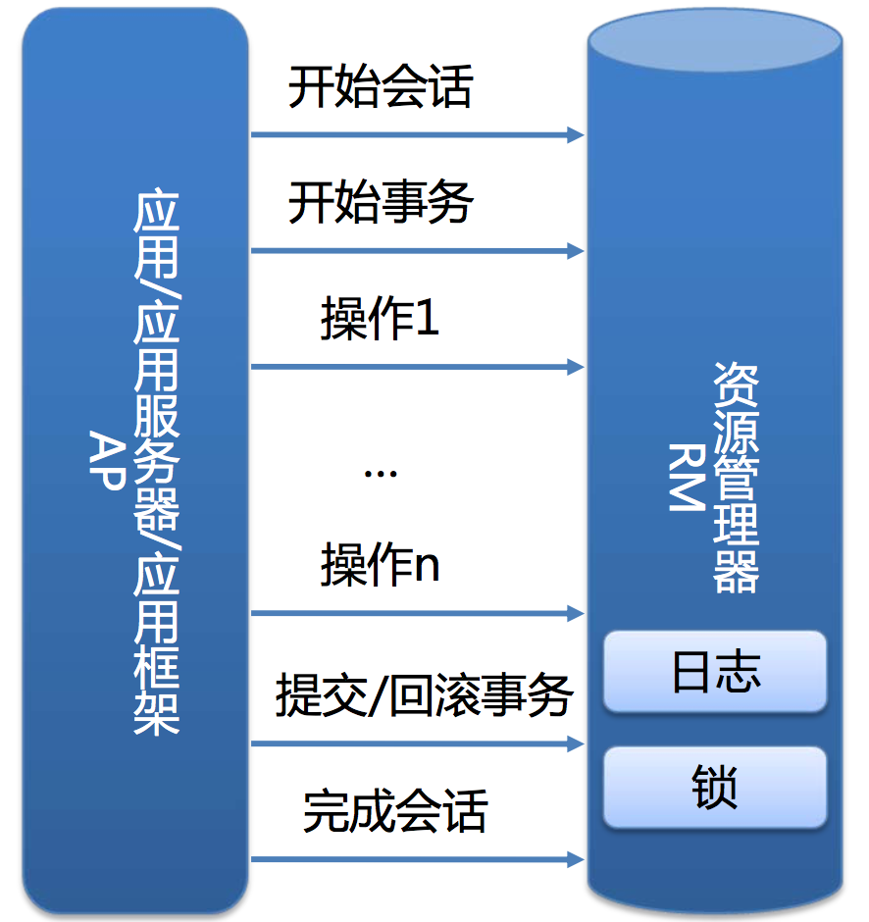
本地事务
本地事务
事务由资源管理器（如DBMS）本地管理
有点
支持严格的ACID属性
可靠
高效
状态可以只在资源管理器中维护
应用编程模型简单（在框架或平台的支持）
局限
不具备分布事务处理能力
隔离的最小单位由资源管理器决定，如数据库中的一条记录

Slide 5
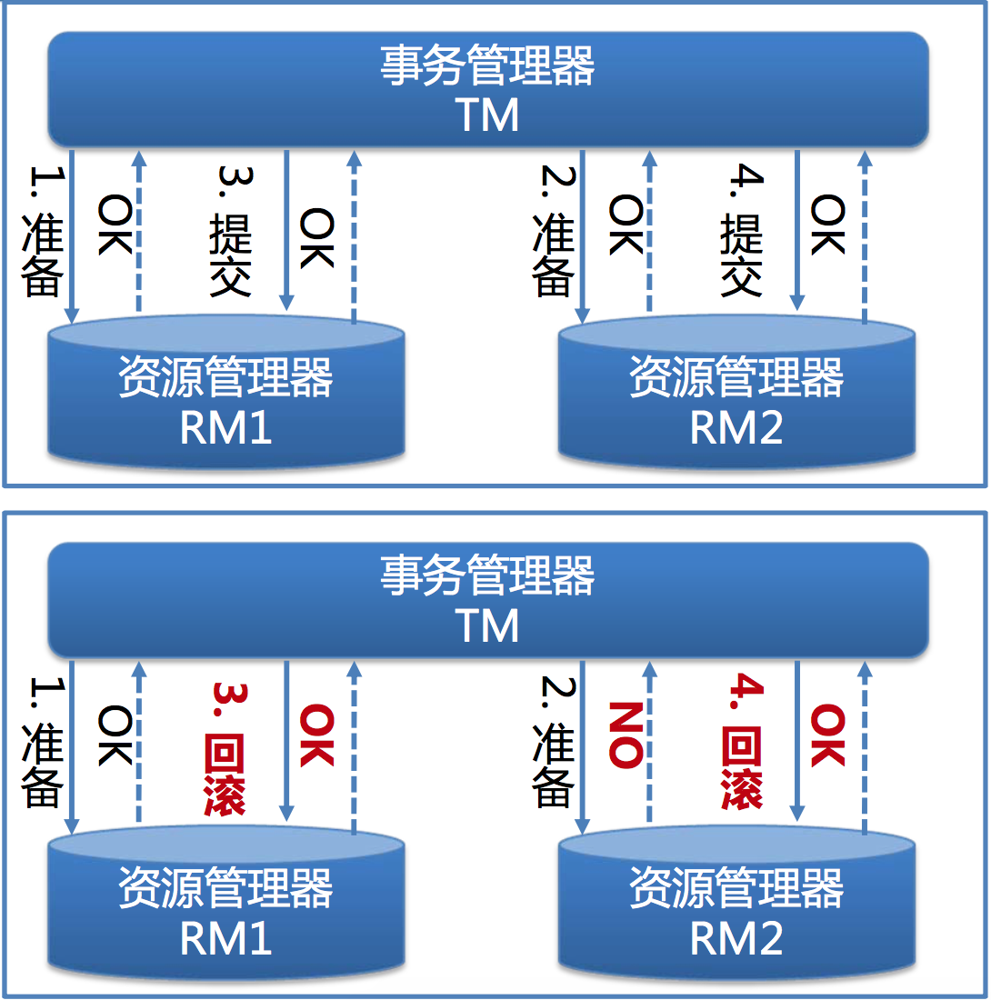
两阶段提交(Two Phase Commit)
准备操作与ACID
A: 准备后，仍可提交与回滚
C: 准备时，一致性检查必须OK
I: 准备后，事务结果仍然只在事务内可见
D: 准备后，事务结果已经持久
局限
协议成本（准备操作是一定必须的么）
准备阶段的持久成本
潜在故障点多带来的脆弱性
准备后，提交前的故障引发一系列隔离与恢复难题

Slide 6
遵循的原则
原则
真正重要的是满足业务需求，而不是追求抽象、绝对的系统特性
帽子戏法：两只手最多能拿几顶帽子？
酸碱平衡（ACID-BASE Balance）
模式
定期校对
可靠消息
TCC操作
补偿操作

Slide 7
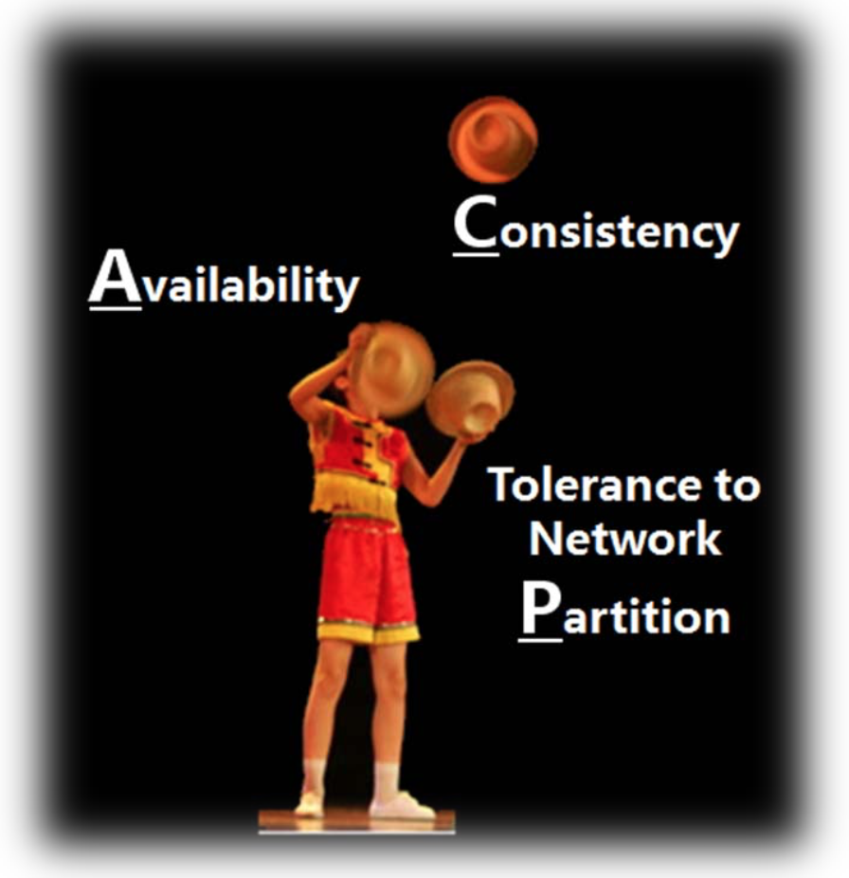
帽子戏法
CAP定理
对于共享数据系统，只能同时拥有以下三项中的两个：
Consistency（一致性）：所有用户看到一致的数据
Availability（可用性）：总能找到一个可用的数据副本
Tolerance to Network Partition（分区容忍性）：即使在系统被分区的情况下，仍然满足上述两点

Slide 8
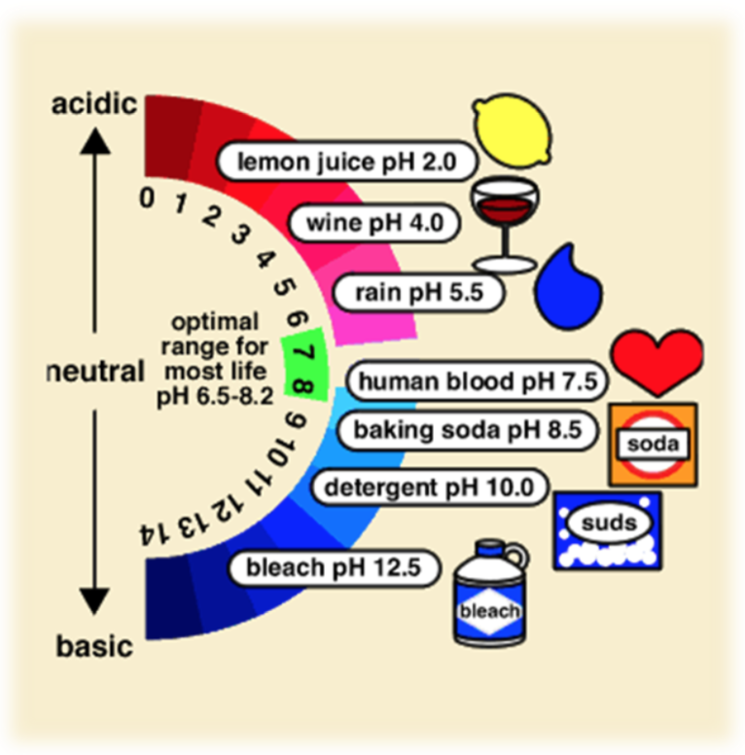
酸碱平衡
BASE
BA（Basic Availability）基本可用性
S（Soft state）柔性状态
E（Eventuall consistency）最终一致性

Slide 9
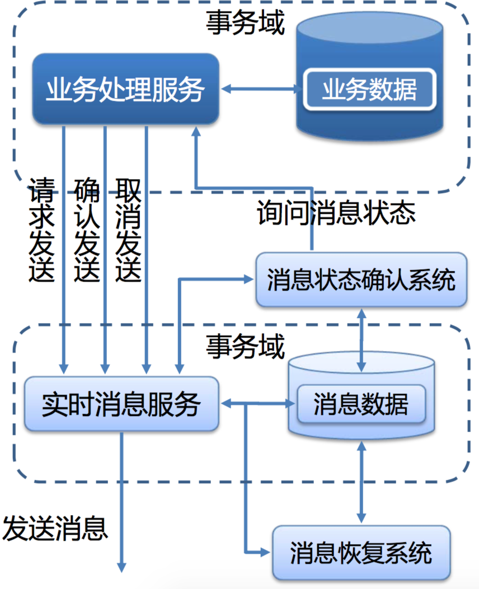
可靠消息实现
实现
业务处理服务在业务事务提交前，向实时消息服务请求发送消息，实时消息服务只记录消息数据，而不是真正发送
业务处理服务在业务事务提交后，向实时消息服务确认发送。只有在得到确认发送指令后，实时消息服务才真正发送消息
业务处理服务在业务事务回滚后，向实时消息服务取消发送
消息状态确认系统定期找到未确认发送或回滚发送的消息，向业务处理服务询问消息状态，业务处理服务根据消息ID或消息内容确定该消息是否有效
成本
一次消息发送需要两次请求
业务处理服务需事先消息状态回查接口
优点
消息数据独立存储、独立伸缩
降低业务系统与消息系统间的耦合

Slide 10
TCC/TC
TryX成功
TCC（Try-Confirm-Cancel）
Try:尝试执行业务
完成所有业务检查（一致性）
预留必须业务资源（准隔离性）
Confirm:确定执行任务
真正执行任务
不做任何业务检查
只是用Try阶段预留的业务资源
Cancel:取消执行业务
释放Try阶段预留的业务资源
TC（Try-Cancel）
只比TCC少一个Confirm过程
TryX
业务服务A
主业务服务Action
ConfirmX
数据库
CancelX
数据库
发送Confirm或
Cancel消息
ConfrimX成功
TryY成功
消息
TryY
业务服务B
ConfirmY
ConfrimY成功
调度任务
CancelXY
数据库

Slide 11
业务操作
业务组成由：商城系统、库存系统和订单系统
商城先调用减库存服务，然后再调用新增订单服务
库存服务
库存数据库
开启事务
库存表
库存操作
… …
商城
提交
开启事务
减库存
减库存
新增订单
提交
客户端
订单服务
订单数据库
增订单
开启事务
订单表
订单操作
… …
提交

Slide 12
事务表
在每个业务库中都增加一张事务表，通过延伸业务事务范围包扩对事务表的操作
业务流水号
事务类型TC/TCC
调用方法的上下文
更改记录的时间
事务编号
业务类型
事务状态
重试次数
tx_Id | business_id | business_type | tx_type | tx_status | context | retried_count | gmt_modified
1 | … | ORDER | TCC | TRIED | {…} | 3 | 2016-8-9 12:11:30:56
2 | … | REPO | TC | CONFIRMED | {…} | 3 | 2016-8-9 13:11:30:56
3 | … | ORDER | TC | CANCLLING | {…} | 3 | 2016-8-9 14:11:30:56

Slide 13
业务前置表/主表
在对分布式操作的表都需要复制一份一模一样的表成为前置表
业务查询操作都在主表上进行，数据强一致性
业务DML操作首先在前置表上进行操作
待所有前置业务表操作完毕，在同时同步到各自主表上
取消时只需要在前置表上做UNDO操作
order_id | user_id | name
1 | 12345678 | 富盈一号
2 | 23456789 | 富盈五号
3 | 34567890 | 富盈五号
… | … | …
order_id | user_id | name
1 | 12345678 | 富盈一号
2 | 23456789 | 富盈五号
3 | 34567890 | 富盈五号
… | … | …
=
订单前置表
订单主表

Slide 14
示例代码
@Override @Transactional @TXAction(value = TransactionTypeEnum.TCC,bizType = “purchase”) public String purchase(SerialNumberGenerator generator, long userId, long productId, long amount){ TXContext ctx= TXContextHolder.getTXContext(); final JSONObject request= new JSONObject(); request.put(“txId”,ctx.getTxId()); request.put(“serialNumber”,ctx.getSerialNumber()); request.put(“productId”,productId); request.put(“amount”,amount); request.put(“userId”,userId); HttpHeaders headers = new HttpHeaders(); headers.setContentType(MediaType.APPLICATION_JSON); HttpEntity<JSONObject> entity = new HttpEntity<JSONObject>(request, headers); ResponseEntity<Boolean> result= restOperations.exchange(repositoryURL, HttpMethod.POST,entity, Boolean.class); if(result.getBody()){ result= restOperations.exchange(orderURL, HttpMethod.POST,entity, Boolean.class); if(result.getBody()){ return “购买产品成功”;
} throw new RuntimeException("生成订单操作失败."); } else{ throw new RuntimeException("减库存操作失败."); } }

Slide 15
示例代码
Try/Confirm/Cancel方法都需要业务实现
Try/Confirm/Cancel方法入参定义和传入值都一样
@Transactional @TXTry(cancel = “decreaseRepository” ,cancel = “increaseRepository”) public boolean tryDecreaseRepository(TXContext ctx,long productId, long amount){ return 0 < dao.trydecrease(new RepositoryDO(productId, amount)); } @Transactional @TXConfirm public boolean decreaseRepository(TXContext ctx,long productId,long amount){ return 0 < dao.increase(new RepositoryDO(productId, amount)); } @Transactional @TXCancel public boolean increaseRepository(TXContext ctx,long productId,long amount){ return 0 < dao.increase(new RepositoryDO(productId, amount)); }

Slide 16
TX状态
1
BEGIN(1, “事务开始”)
2
TRIED(2, "尝试完成")
事务
状态
3
CANCELLING(3, "回滚中")
4
CANCELLED(4, "回滚完成")
5
CONFIRMING(5, "确认中")
6
CONFIRMED(6, "确认完成")

Slide 17
Action/Try
调用
tryRepo方法
只有一个Action入口
Try在前置表上进行操作
Try/Confirm/Cancel方法入参定义都一致
库存数据库
库存服务
库存前置表
… …
开启事务
商城服务
库存操作
提交
事务表
开启事务
插入TX记录
(状态:TRIED)
… …
开启事务
商城数据库
减库存
插入TX记录
(状态:BEGIN)
新增订单
事务表
提交
提交
… …
订单数据库
订单服务
订单前置表
更新TX状态
(状态:TRIED)
开启事务
… …
订单操作
插入TX记录
(状态:TRIED)
提交
事务表
调用Action方法
… …
调用
tryOrder方法

Slide 18
Confirm
商城数据库
事务表
… …
更新Action的TX状态
商城服务
库存数据库
订单数据库
…
库存主表
库存前置表
事务库
减库存
事务库
订单前置表
订单主表
… …
… …
… …
新增订单
… …
… …
… …
…
提交
更新TX状态
(状态:CONFIRMED)
消息去重
更新TX
状态
消息去重
跟新TX状态
(状态:CONFRIMING)
跟新TX状态
(状态:CONFRIMING)
同步主表
发送confirm消息
保存消息状态
库存服务
订单服务
开启事务
消息系统Topic
开启事务
库存确认
Txid=1
Txid=5
… …
订单确认
更新TX状态
(状态:CONFIRMED)
提交
提交
更新TX状态
(状态:CONFIRMED)
回调confirm方法

Slide 19
Cancel
商城数据库
事务表
… …
更新Action的TX状态
商城服务
库存数据库
订单数据库
…
库存前置表
事务库
减库存
事务库
订单前置表
… …
… …
新增订单
… …
… …
…
回滚
更新TX状态
(状态:CANCELLED)
消息去重
更新TX
状态
消息去重
跟新TX状态
(状态:CANCELLING)
跟新TX状态
(状态:CANCELLING)
回滚
前置表
保存消息状态
发送cancel消息
库存服务
订单服务
开启事务
消息系统Topic
开启事务
库存取消
Txid=1
Txid=5
… …
订单取消
更新TX状态
(状态:CANCELLED)
提交
提交
更新TX状态
(状态:CANCELLED)
回调cancel方法

Slide 20
最终一致性保障
通过消息系统传递的指令执行失败，通过调度任务重复执行
txid | … | status
… | … | TRIED
… | … | …
txid | … | status
… | … | TRIED
… | … | …
库存服务
更改状态CONFIRMED/CANCELLED
更改状态CONFIRMED/CANCELLED
订单服务
Confirm
/Cancel
Confirm
/Cancel
调度任务
调用相应方法
调用相应方法
读取T记录状态
读取T记录状态

Slide 21
阶梯时间重试
调用Confirm或Cancel服务的时候，如果出错需要进行重试
通过调度任务读取TX对应的重复次数，进行服务的重复调用
按照阶梯时间调用服务，间隔是10*2 （单位为秒）
n
重复执行5次时间间隔计算如下：
1
10*2
= 20
1
调度任务
2
10*2
= 40
2
Confirm
Cancel
3
重试
10*2
= 80
3
4
10*2
= 160
4
TX事务表
5
10*2
= 320
5

Slide 22

后管平台
商城系统
库存系统
订单系统
txId | … | status
1 | … | TRIED
2 | … | CONFIRMED
3 | … | CANCLLING
txId | … | status
1 | … | TRIED
2 | … | CONFIRMED
3 | … | CANCLLING
txId | … | status
1 | … | TRIED
2 | … | CONFIRMED
3 | … | CANCLLING
事务异常状态统计
异常3%
事务正在确认统计
确认4%
成功46%
取消15%
事务正在取消统计
失败32%
事务提交失败统计
事务提交成功统计

Slide 23
Thank You !

